Slide 1

Content Management System
校园二手商品交易系统的设计与实现
学生学号：201510803043
年级专业：网络工程
学生姓名：龚舜
指导老师：黄萍

Slide 2
目录
二、 主要研究内容、实现功能
一、 课题研究的意义及趋势
三、研究思路和技术路线
五、 进度安排
四、总体设计图

Slide 3

一、课题研究的意义及趋势
意义现状：
自21世纪以来电子商务获得了长足的发展，网上购物在人们生活中扮演着越来越重要的角色，而校园二手交易市场又为学生之间的换物易物提供了平台。每年都会有学生毕业同时又不乏新生入校，在这种情况下，校园二手交易市场就显得尤其重要。----在满足供需关系的情况下，大家可以在校园二手交易网站进行公平的交易，由于这属于校园内部交易也极大程度的杜绝了欺骗的行为，保质保量。同时，学生都在学校内部进行交易，对于买卖双方而言缩短了双方的距离，购买的商品也可以快速的发放到买家手中，不仅节省了卖家的时间也为买家及时解决了问题，达成一种互利双赢的局面。校园二手商品交易不受时间地点的约束，买卖双方可以根据自身的空闲时间进行交易，在满足双方意愿的情况下还能通过在网上协商后进行现场交易。

Slide 4
一、课题研究的意义及趋势
趋势：
目前国内外互联网发展迅猛，网站数量与日俱增，而网上交易平台的发展势头也越来越迅猛。但是由于商家品质参差不齐，所以并不能很好地保证商品的质量。而校园二手交易市场是一个面向学生群体的平台，专做学生，那么就极大程度的杜绝了倒卖欺骗的行为，商品的质量也更具保障。
近年来，越来越多的学生选择利用网购来获得自己想要的东西，这种形式方便快捷。以此为基础，向学生群体推广或者让他们使用二手交易平台并不会有太大的问题，学生的接受性很高。现如今商品种类繁复，每个学生手中都会有几件用过一两次或者几乎没有使用过的东西，本着勤俭节约的原则，校园二手商品交易网站将为其提供平台。依靠网络的便捷性，能够更好的回收利用二手商品，为校园内的学生、老师们服务。

Slide 5
二、主要研究内容、实现功能
系统中主要分为五个模块，各模块及功能如下：
（一）用户设置页面：注册与登录----用户在首次进入系统时，需要进行注册，若已经有账号便利用已有账号信息登录系统。
（二）用户信息管理页面：用户登录角色分为系统管理员、院系管理员和普通用户3类，主要完成对用户的添删查改。院系管理员可实现对单个用户信息的增加、删除与修改，及批量操作。已注册的普通用户能够浏览个人信息，并对自己的密码进行查看、修改。
（三）商品信息发布页面：已注册的用户可登录商品信息发布页面发布商品信息，（上传商品图片并根据商品的分类发布信息），对网站上的商品进行及时的添加和删改。

Slide 6
二、主要研究内容、实现功能
（四）购物车模块：用户可将自己需要的商品加入购物车，在选
择完成后创建订单，并点击支付即可完成交易。
（五）留言管理页面：普通用户可在留言管理页面留言，将自己的问题及反馈信息发表出来。在留言界面，院系管理员可以对留言进行审核、发布以及批量删除。

Slide 7
三丶（1）研究思路
1.采用B/S的模式进行开发，利用用户与浏览器交互结合的方式，符合一般电子商务网站的设计模式，用户体验感好。
2.供给用户使用的界面简单易懂，并且符合一般用户的使用习惯。采用清新的设计界面，明快的设计风格，吸引人眼球的同时着重于突出产品信息，照顾用户体验。
3.不同用户的权限不同，防止用户误操作和越权限操作，数据和模板分离互相不能影响。
4.采用面向对象的开发与设计理念，提高系统整体的高度和准确抽象，通过面向对象的技术保证了系统良好的框架，为产品带来较强的稳定性和运行效率。

Slide 8
三丶（2）技术路线
系统将采用结构化方法，前台开发语言和后台框架+数据库相结合 的方式开发内容管理系统。
开发语言：JAVA
开发环境：MyEclipse
数据库：Mysql
后台处理：servlet
服务器：tomcat
页面展示：JSP动态页面或者HTML静态页面
数据存储和servlet之间有DAO层连接

Slide 9
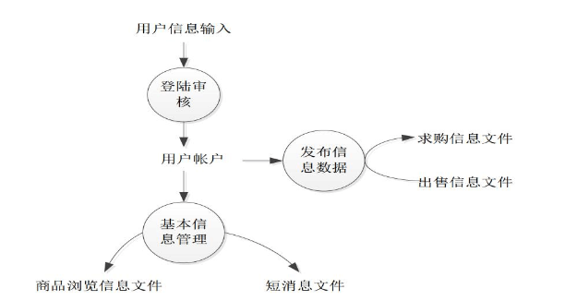
四丶总设计图
信息发布数据流图

Slide 10
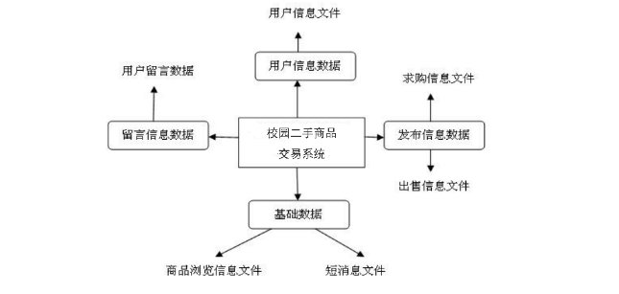
四丶总设计图
系统数据流图

Slide 11

五丶进度安排
2019.05.26—2019.05.27
进行答辩
2019.04.16—2019.05.10
修改答辩定稿
2019.03.16—2019.04.15
完成答辩初稿
2018.12.17—2019.03.15
实施调研，实验阶段
2018.11.25—2018.12.16
收集资料，撰写开题报告

Slide 12
谢谢！
Content Management System

